Slide 1

Український кінематограф
Підготувала учениця 11 класу
Тупко Євгенія

Slide 2

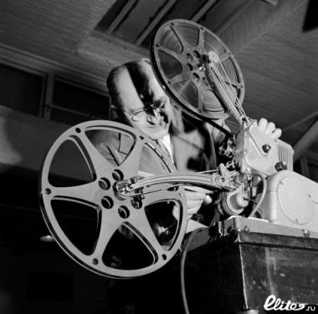


Перші кінознімання
У 1893 році головний механік Одеського Новоросійського університету Йосип Тимченко винайшов і сконструював прототип сучасного кінознімального апарату та апарату для кінопроекції. Тоді ж він здійснив перші в світі кінозйомки — зафільмував вершників і метальників списів. Із 7 листопада до 20 грудня 1893 року в готелі «Франція» (Одеса) демонструвалися ці дві стрічки. Нині знімальний апарат у фондах московського Політехнічного музею.

Slide 3
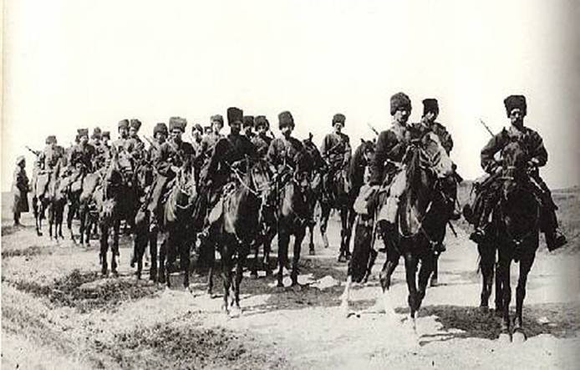
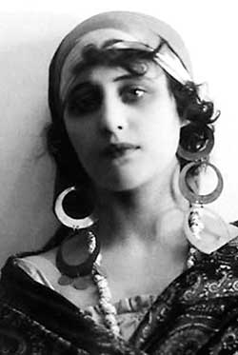
Перший український фільм — «Запорізька Січ», зняв в 1911 Данило Сахненко в Катеринославі (нині Дніпропетровськ). Протягом 1912–1913 рр. у Львові було створено студії «Фабрика-фільм» М. Мленця, «Кінофільм» Е.Порембського, «Полонія» Е. Лорембського, «Леополія» Крогульських, на яких спробували розпочати постійне кіновиробництво. Королевою екрану тих часів була Віра Холодна, яка народилася в Полтаві і багато знімалася в Одесі.
Кадр з фільму “Запорізька Січ”
Віра Холодна

Slide 4
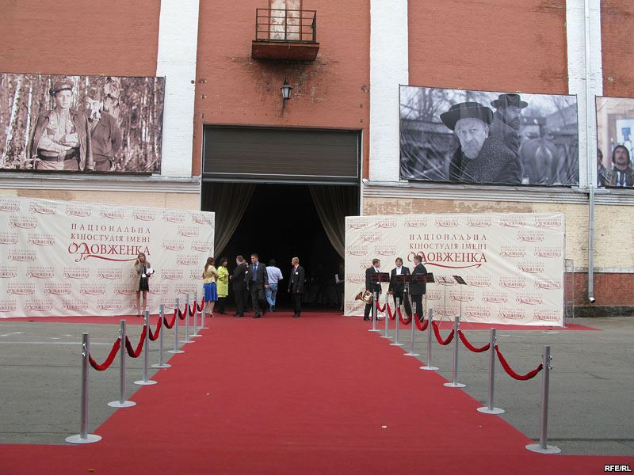
Кіно Сталінського періоду
З 1919 р. в Радянській Україні починається кіно, якому надавали державний характер. З 1922 року було засновано Всеукраїнське фотокіноуправління, якому вдалося реконструювати одеські та ялтинські підприємства, а в 1928 році ввести в дію київську кінофабрику (майбутню Київську кіностудію ім О.Довженка) — одну з найбільших та найсучасніших на той час у світі.
Національна кіностудія імені О.Довженка

Slide 5

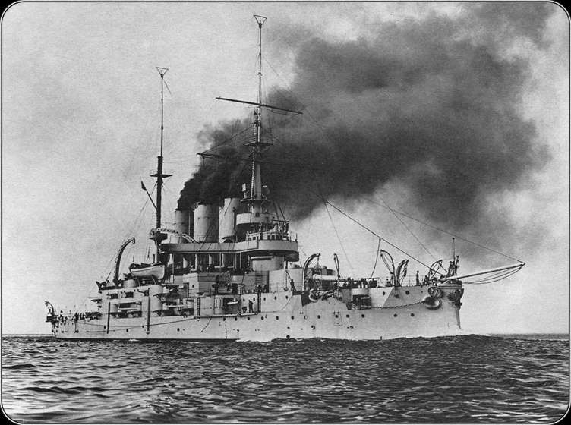
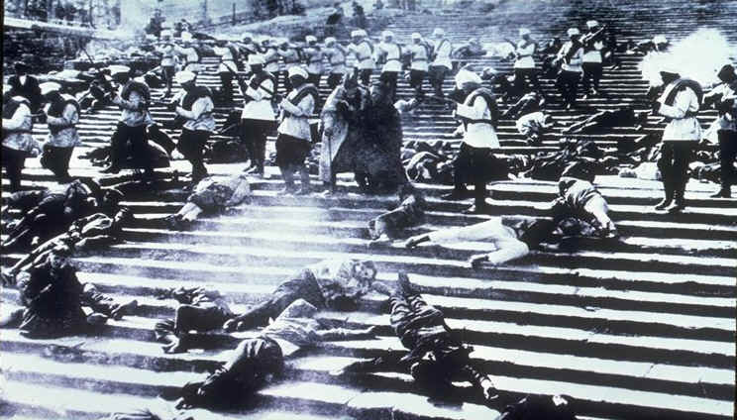
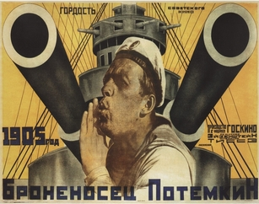
У Одесі проходили зйомки багатьох фільмів, що ставили московські кінорежисери. У 1925 р. на екрани країни вийшов фільм Сергія Ейзенштейна «Броненосець Потьомкін», що увійшов в десятку кращих фільмів світового кінематографу і став візитною карткою Одеси.

Slide 6
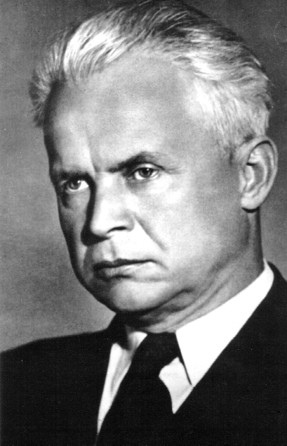
Особливу роль у становленні українського кіномистецтва відіграли фільми О.Довженка «Звенигора» (1928), «Арсенал» (1929), «Земля» (1930). Його творчість піднесла вітчизняний кінематограф до світового рівня. У 1958 році на Всесвітній виставці в Брюселі (Бельгія) фільм «Земля» було названо у числі 12 найкращих картин усіх часів і народів. Стилістика, створена Довженком, поклала початок напряму, який визначають як «українське поетичне кіно».

Slide 7



Плакат фільму «Звенигора», 1928
Плакат фільму «Земля», 1930
Плакат фільму «Арсенал», 1929

Slide 8
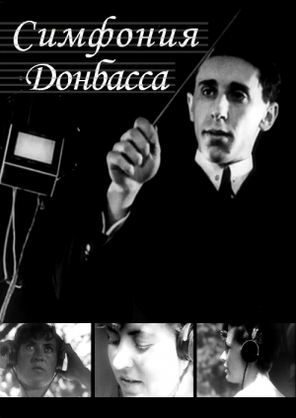
У 1930 р. в Україні з'являється перший звуковий фільм — документальна стрічка Дзиги Вертова «Симфонія Донбасу», а наступного року глядачі почули голоси акторів у художньому фільмі О.Соловйова «Фронт». Наприкінці 1930-х тотальний терор у СРСР поєднується з кон'юнктурним поверненням до національно-історичної тематики. Фільми «Щорс» (1939) Олександра Довженка і «Богдан Хмельницький» (1941) Ігоря Савченка — дивовижне поєднання вимушеної заангажованості держзамовлення і очевидної режисерської та акторської обдарованості.
«Симфонія Донбасу», 1930

Slide 9
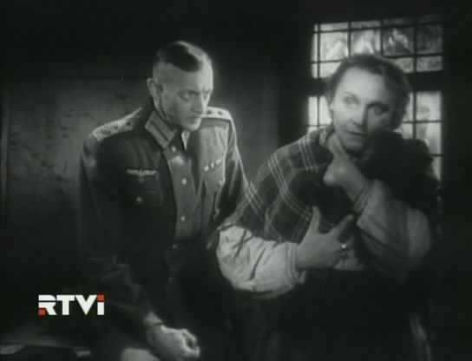
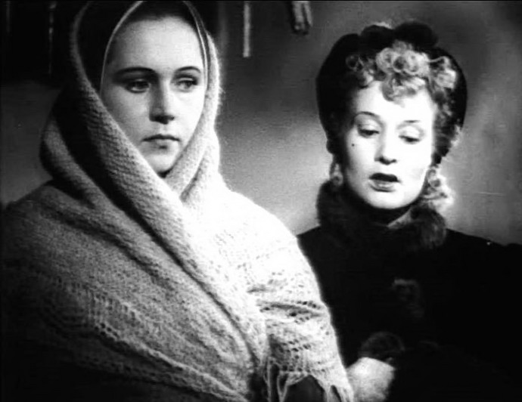
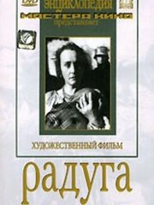
Українське кіно часів Другої світової війни, частково евакуйоване на схід, було переважно підпорядковане ідеологічним завданням воєнної доби. Разом з тим, у цей час були зняті і справжні кіношедеври. До них можна віднести фільм «Райдуга» Марка Донського за сценарієм Ванди Василевської (фільм здобув низку міжнародних нагород, серед них премія «Оскар» (1944) в номінації «кращий іноземний фільм») та сценарій Олександра Довженка «Україна в огні», який Сталін спочатку сприйняв схвально, потім було піддано розгромній критиці, а автора — шельмуванню.

Slide 10

Кіно «відлиги»
У часи політичної «відлиги» другої половини 1950-х — поч. 60-х рр. стрімко зростає українська кінопродукція. З'являються фільми, які досі користуються великим глядацьким успіхом: «Весна на Зарічній вулиці» (1956, режисери Марлен Хуцієв і Фелікс Миронер), «Спрага» (1959, Євген Ташков), «Іванна» (1960, Віктор Івченко), «Сон» (1964, Володимир Денисенко) «За двома зайцями» (1961, режисер Віктор Іванов).

Slide 11


«Весна на Зарічній вулиці», 1956
«Спрага», 1959

Slide 12
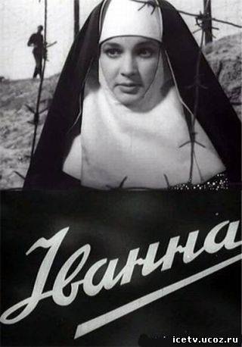
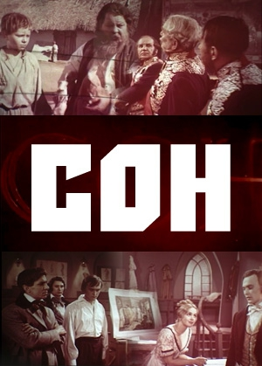
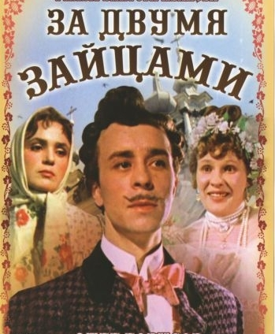
«Сон», 1964
«Іванна»,1960
«За двома зайцями»,1961

Slide 13

Українське поетичне кіно
Український кінематограф 1960-70-х років представлений іменами світової ваги: режисери Сергій Параджанов, Юрій Іллєнко, Леонід Осика, Микола Мащенко, актори Іван Миколайчук, Юрій Шумський, Гнат Юра, Костянтин Степанков, Микола Гринько, Богдан Ступка. У цей час з'являються стрічки, які поклали початок унікальному феномену «українського поетичного кіно»: «Тіні забутих предків» Сергія Параджанова (1964), який отримав другу премію на 7 Міжнародному кінофестивалі в Аргентині; «Криниця для спраглих» Юрія Іллєнка (1965); «Камінний хрест» Леоніда Осики (1968), «Вірність» Петра Тодоровського (1965).
«Тіні забутих предків» ,1964

Slide 14
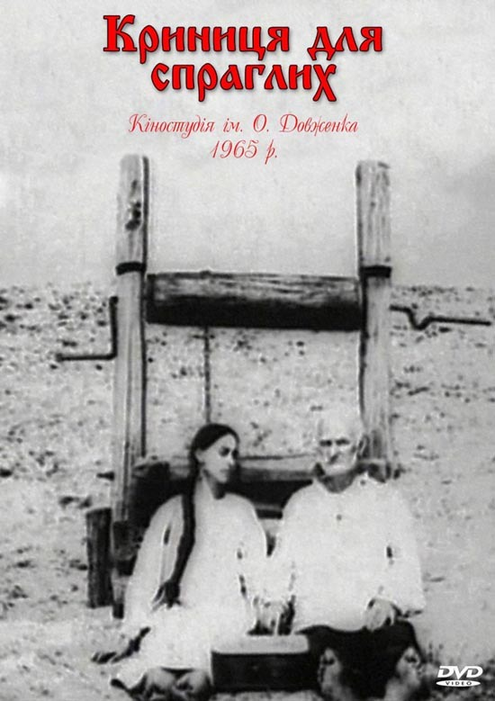
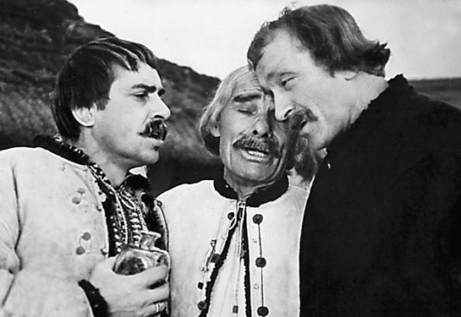
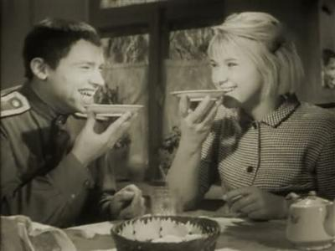
Кадр з кінофільму «Камінний хрест»,1968
«Криниця для спраглих» , 1965
Кадр з кінофільму «Вірність», 1965

Slide 15
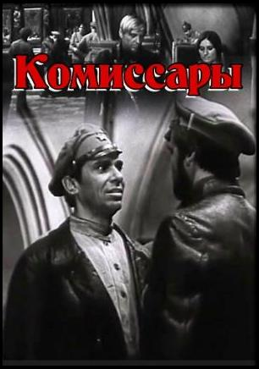
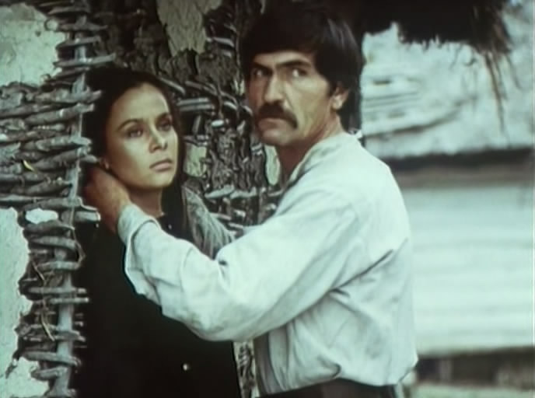
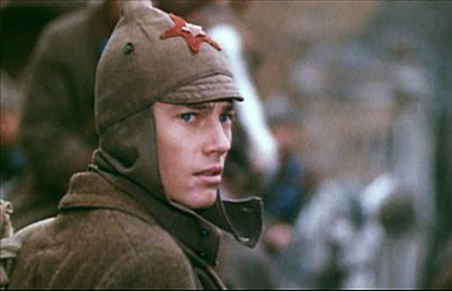
Згодом естетика українського поетичного кіно стимулювала режисерський дебют актора Івана Миколайчука («Вавілон-ХХ», 1979), а суттєві елементи поетичного кіно проявляються в стрічках Миколи Мащенка «Комісари» (1971) і «Як гартувалася сталь» (1973).
«Комісари» , 1971
Кадр з кінофільму «Вавілон-ХХ», 1979
Кадр з кінофільму
«Як гартувалася сталь», 1973

Slide 16
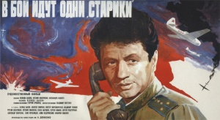
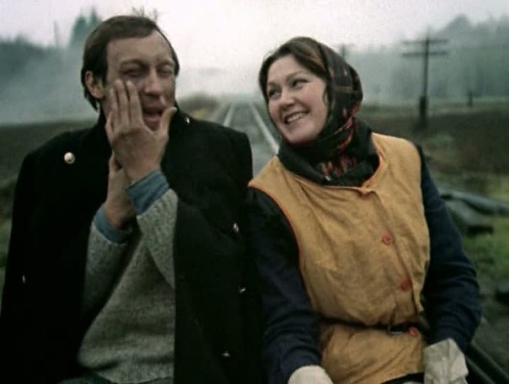
Радянське кіно України 1970-80-х років
Попри бюрократизм українського кінопроцесу часів брежнєвської реакції в 1970-80рр. з'являється низка фільмів, створених сильними творчими особистостями. На порозі «застою» Леонід Биков знімає картину «В бій ідуть одні старики»(1972), а в 1983 р. Роман Балаян, після кількох високофахових екранізацій російської літературної класики, у фільмі «Польоти уві сні та наяву» точно передає феноменологію того часу.
Плакат кінофільму «В бій ідуть одні старики»,1972
Кадр з кінофільму«Польоти уві сні та наяву», 1983

Slide 17
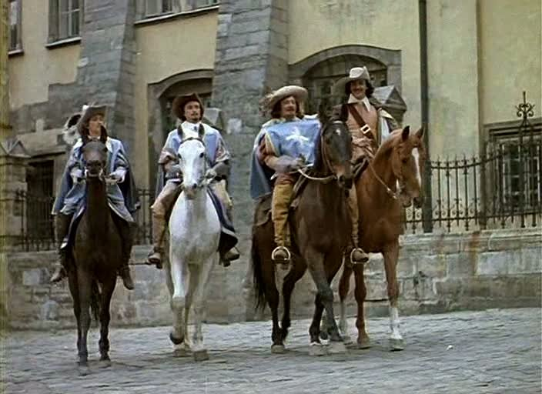
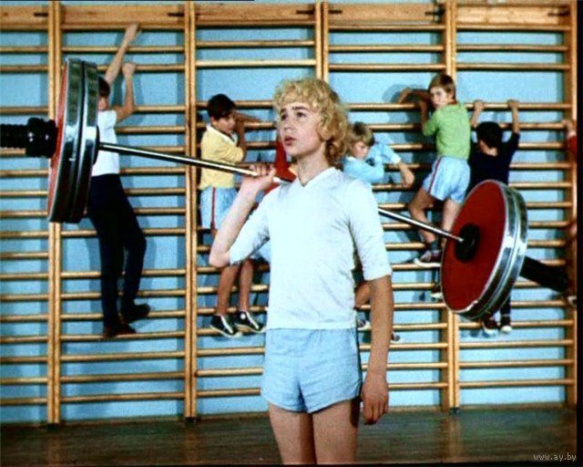
Українськими кіностудіями було знято також кінострічки, які набули великої популярності у всьому СРСР: «Д'Артан'ян і три мушкетери» (1978, режисер Георгій Юнгвальд-Хилькевич), «Пригоди Електроніка» (1979, режисер Костянтин Бромберг), «Місце зустрічі змінити не можна» (1979, режисер Станислав Говорухін), «Зелений фургон» (1983, режисер Олександр Павловский), «Чародії» (1982, режисер Костянтин Бромберг), «Самотня жінка бажає познайомитись» (1986, режисер В'ячеслав Криштофович).
Кадр з кінофільму «Д'Артан'ян і три мушкетери», 1978
Кадр з кінофільму «Пригоди Електроніка», 1979

Slide 18
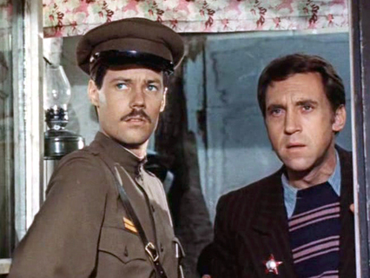
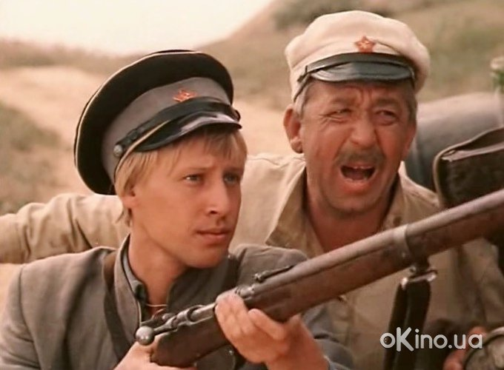
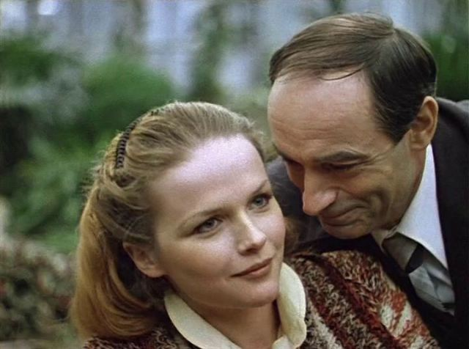
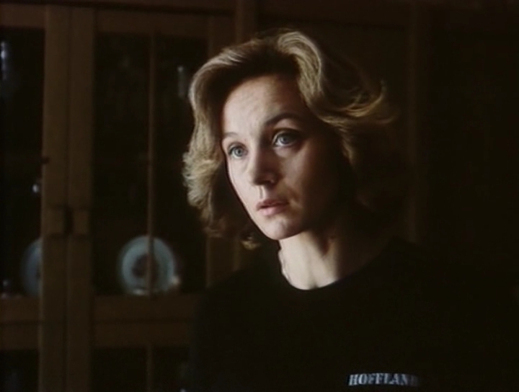
Кадр з кінофільму «Місце зустрічі змінити не можна», 1979
Кадр з кінофільму «Зелений фургон» ,1983
Кадр з кінофільму «Самотня жінка бажає познайомитись», 1986
Кадр з кінофільму «Чародії»,1982

Slide 19
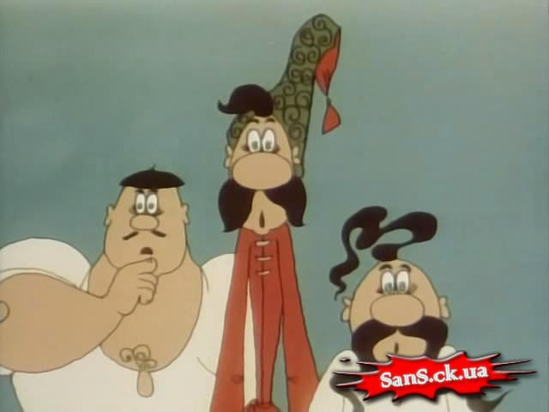
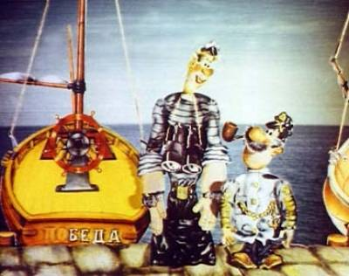
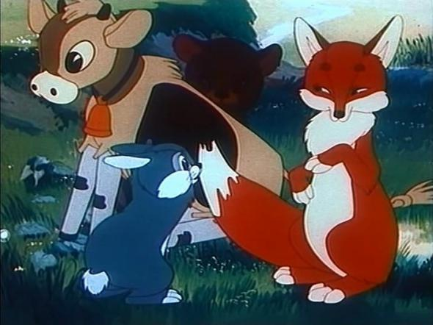
У 1970-80-ті роки справжній розквіт переживало українське неігрове кіно. Київська студія науково-популярних фільмів зняла величезний масив стрічок, серед яких зустрічалися справжні шедеври жанру („Мова тварин“, „Чи думають тварини?“, „Сім кроків за горизонт“ режисера Фелікса Соболєва та ін.). Надзвичайно успішним був цей період і для українського анімаційного кіно. Стрічки режисерів Володимира Дахна (серіал „Як козаки…“), Давида Черкаського („Пригоди капітана Врунгеля“, „Крила“ та ін.), Леоніда Зарубіна („Солом'яний бичок“), Володимира Гончарова („Чумацький шлях“) прославили українську анімацію за межами країни.

Slide 20

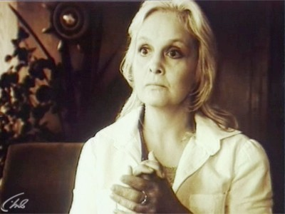
Кіно „перебудови“
За „перебудови“ створюється багато фільмів, присвячених гострій соціальній проблематиці — „Астенічний синдром“ Кіри Муратової (1989); „Бич Божий“ Олега Фіалка (1988); „Розпад“ Михайла Бєлікова (1990) та інші. Фільм Юрія Іллєнка „Лебедине озеро. Зона“ (1989) здобув широкий міжнародний успіх, ставши своєрідною антитоталітарною кіноемблемою.
«Астенічний синдром», 1989

Slide 21
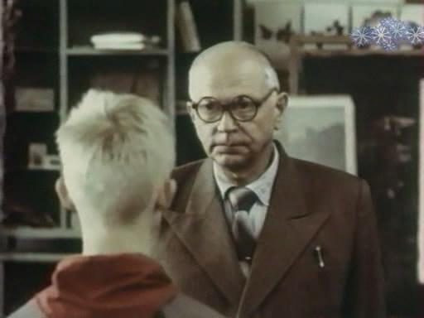
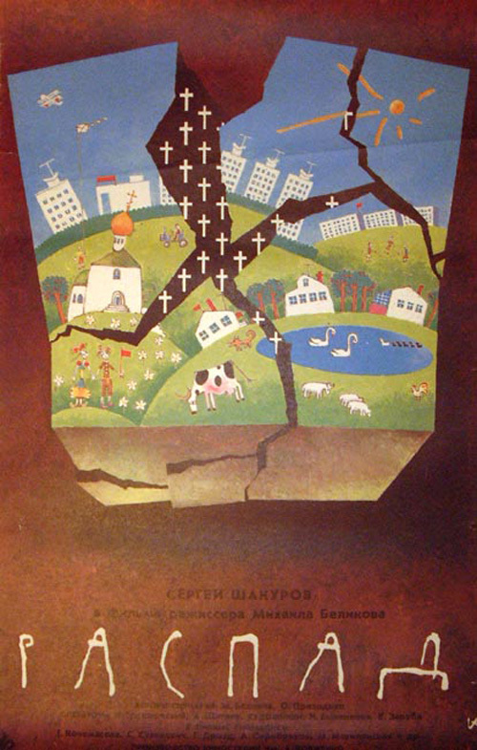
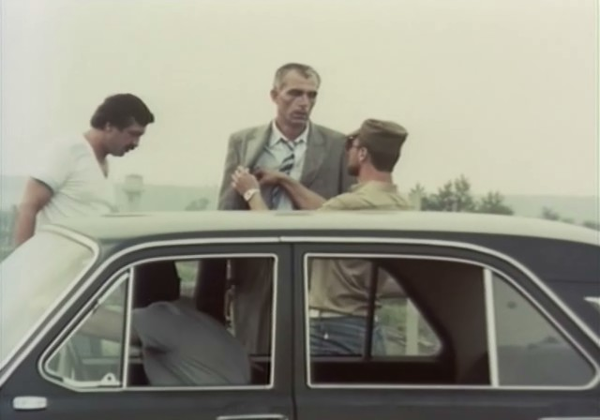
Кадр з кінофільму «Бич Божий», 1988
Плакат до кінофільму «Розпад», 1990
Кадр з кінофільму «Лебедине озеро. Зона»,1989

Slide 22
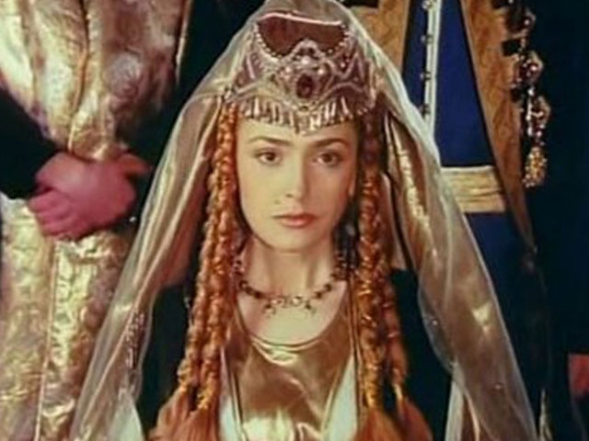
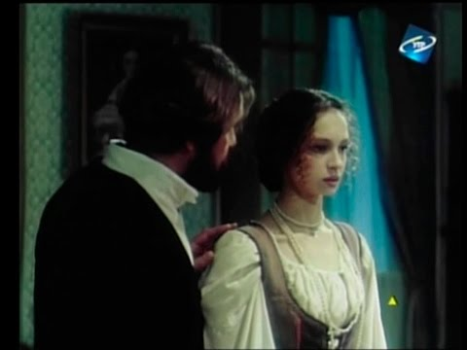
Сучасність
У 1990-х українське телебачення розпочало освоєння поширеного у всьому світі жанру телесеріалу („Роксолана “, режисер Борис Небієрідзе, „Острів любові“, режисер Олег Бійма).
«Роксолана»
«Острів любові»

Slide 23
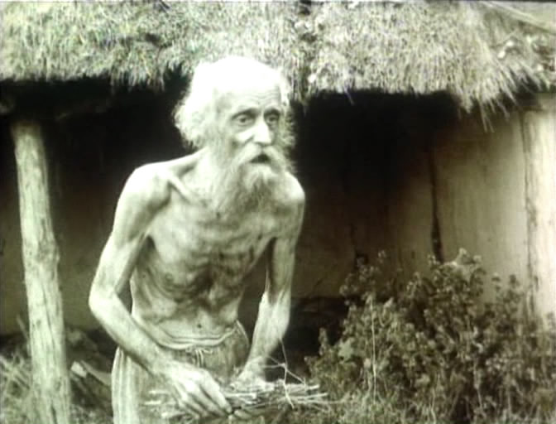
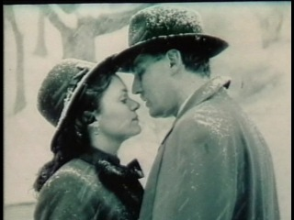
Впродовж 1990-х — першої половини 2000-х Олесем Янчуком було знято такі фільми, як „Голод-33“ (1991) про трагічну долю української родини часів Голодомору, „Атентат — Осіннє вбивство у Мюнхені“ (1995), „Нескорений“ (2000) і „Залізна сотня“ (2004), які стали спробою донести до глядача правду про життя та бойовий шлях командирів та воїнів Української Повстанської Армії.
Кадр з кінофільму «Голод-33», 1991
Кадр з кінофільму «Атентат — Осіннє вбивство у Мюнхені», 1995

Slide 24

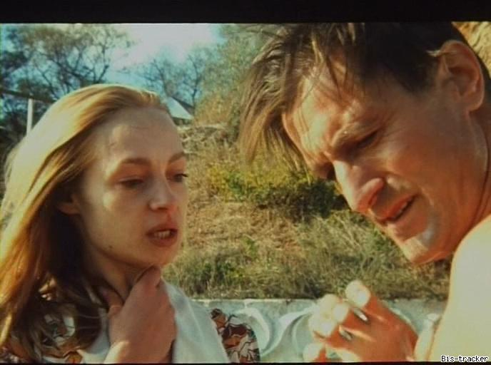
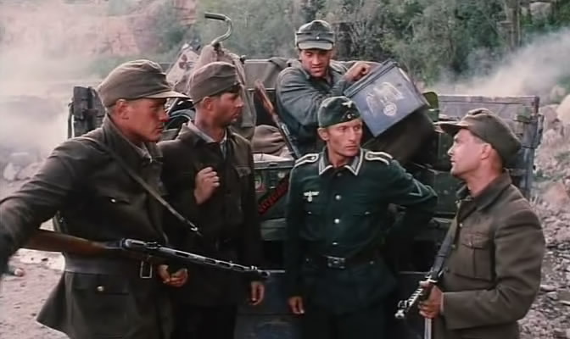

«Нескорений», 2000
«Залізна сотня», 2004

Slide 25
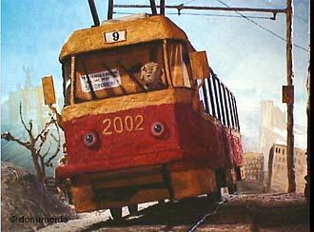
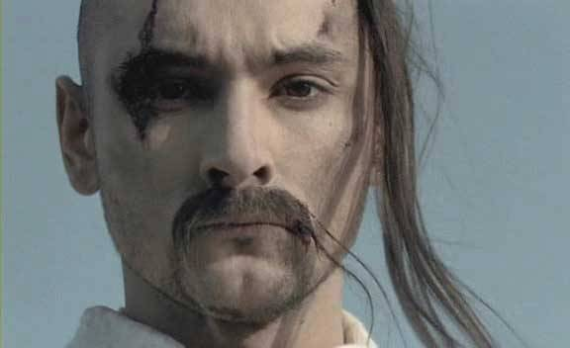
У 2001 р. початківець-постановник Тарас Томенко здобув перемогу в конкурсі „Панорам“ Берлінського фестивалю. У 2003 році, вже в основному конкурсі того ж Берлінале, отримав Срібного ведмедя фільм українського аніматора Степана Коваля „Йшов трамвай № 9“. У 2003 році фільм „Мамай“ Олеся Саніна вперше представляв Україну на премії „Оскар“.
Кадр з анімаційного фільму «Йшов трамвай № 9», 2003
Кадр з кінофільму «Мамай», 2003

Slide 26

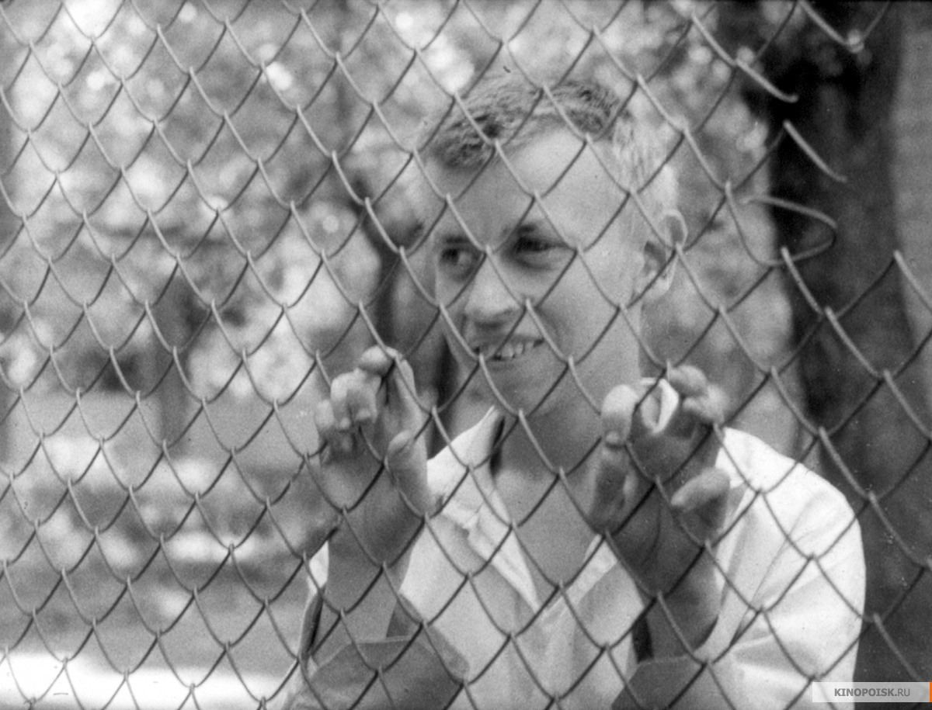
У 2005 році стрічка „Подорожні“ молодого українського режисера Ігоря Стрембіцького отримала Золоту пальмову гілку за короткометражний фільм .

Slide 27

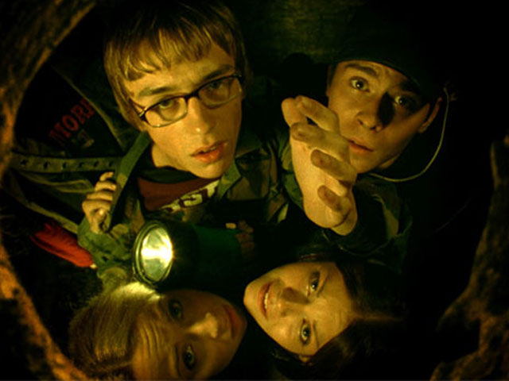
В 2006 році відбулася також прем'єра першого українського трилеру „Штольня“ (продюсер та оператор Олексій Хорошко, режисер Любомир Кобильчук).

Slide 28
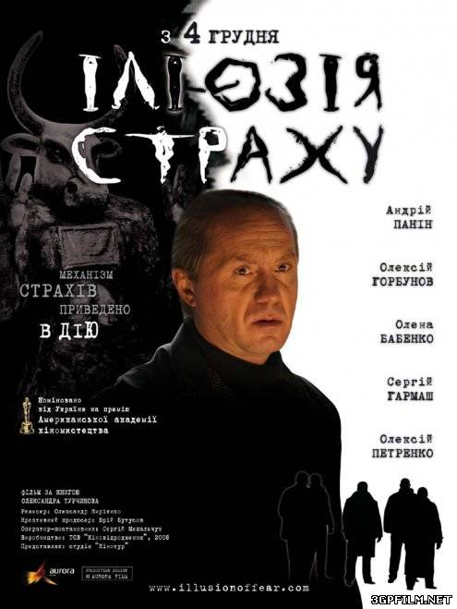
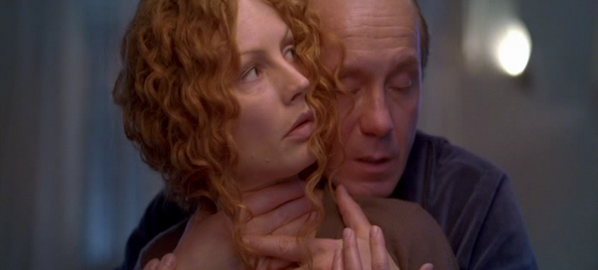
В 2008 році вийшов фільм «Ілюзія страху», українського кінорежисера Олександра Кірієнка. Фільм знятий за мотивами одноіменного твору Олександра Турчинова. Був висунутий від України на нагородження кінопремію "Оскар".

